Slide 1
Estruturas de moléculas orgânicas e biológicas
(introdução)

Slide 2
O carbono consegue formar mais compostos do que qualquer outro elemento.
Faz parte de milhões de substâncias diferentes a que chamamos compostos orgânicos e que são constituídos por moléculas orgânicas.
As moléculas orgânicas são uma parte fundamental da composição dos seres vivos. Todas estas moléculas têm carbono e podem ser agrupadas em classes de acordo com as suas características.

Slide 3
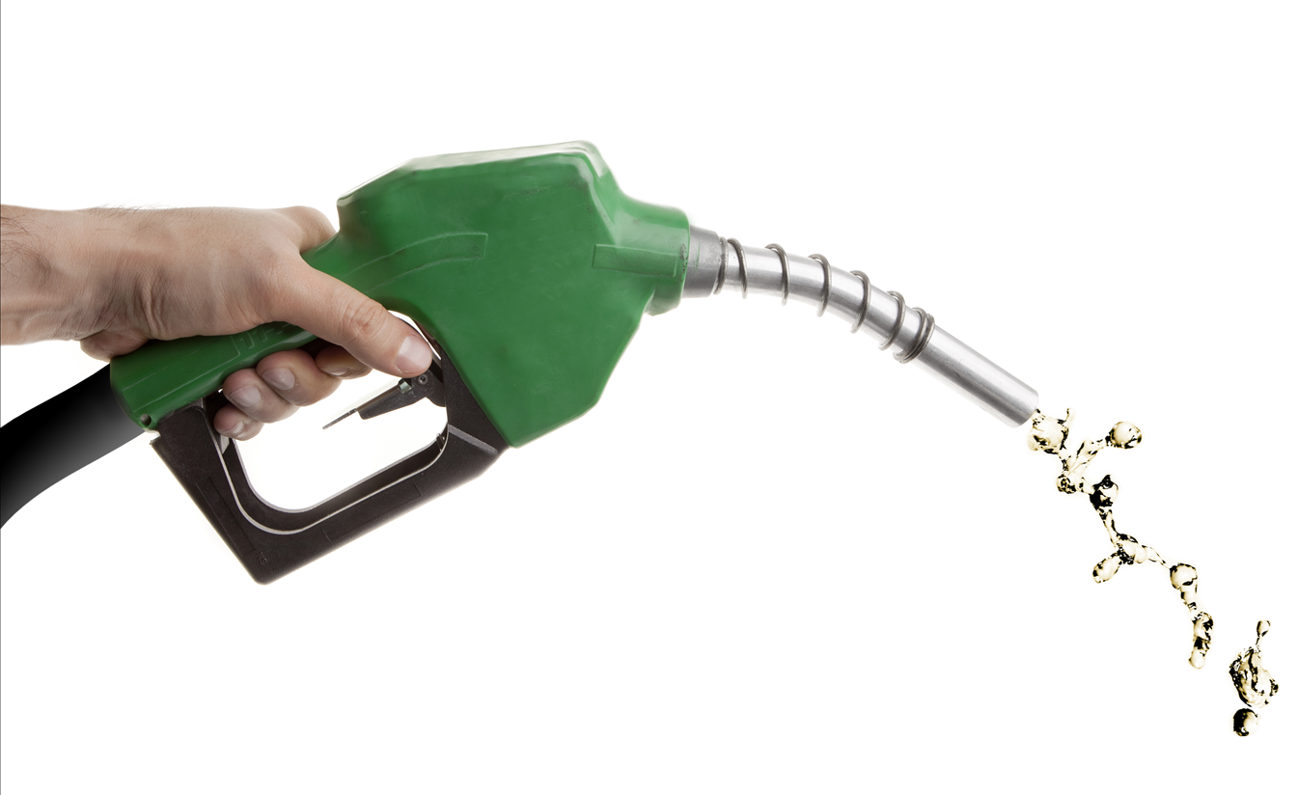
Hidrocarbonetos
Os hidrocarbonetos são os compostos orgânicos mais simples. As suas moléculas são constituídas apenas por átomos de carbono e hidrogénio.
Os combustíveis são compostos por hidrocarbonetos.
Como cada átomo de carbono pode estabelecer quatro ligações covalentes, as ligações que se estabelecem entre os átomos de carbono podem ser simples, duplas ou triplas, embora as ligações entre o carbono e o hidrogénio sejam todas ligações covalentes simples.

Slide 4
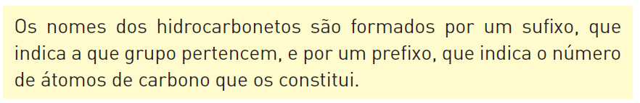
As ligações que se estabelecem entre os átomos de carbono permitem dividir os hidrocarbonetos em alcanos (se as ligações são todas simples), alcenos (se existe uma ou mais ligações duplas) e alcinos (se existe uma ou mais ligações triplas).
Os alcanos dizem-se hidrocarbonetos saturados, pois os seus átomos de carbono não conseguem estabelecer mais ligações. Pelo contrário, nos alcenos e nos alcinos os átomos de carbono podem estabelecer ligações a mais átomos se as suas ligações múltiplas forem quebradas. Por isso, os hidrocarbonetos com ligações duplas e triplas dizem-se hidrocarbonetos insaturados.

Slide 5
No caso dos alcanos, o nome atribuído termina sempre com o sufixo -ano.
O metano, CH₄, é o alcano mais simples, tendo apenas um átomo de carbono. O prefixo met- indica isso mesmo.
O etano, C₂H₆, tem dois átomos de carbono (cujo prefixo é et-). Juntamente com o metano, é um dos principais constituintes do gás natural.
O propano, C₃H₈, que tem três átomos de carbono (prop-) e o butano, C₄H₁₀, que tem quatro átomos de carbono (but-), são os principais componentes do gás de botija.

Slide 6
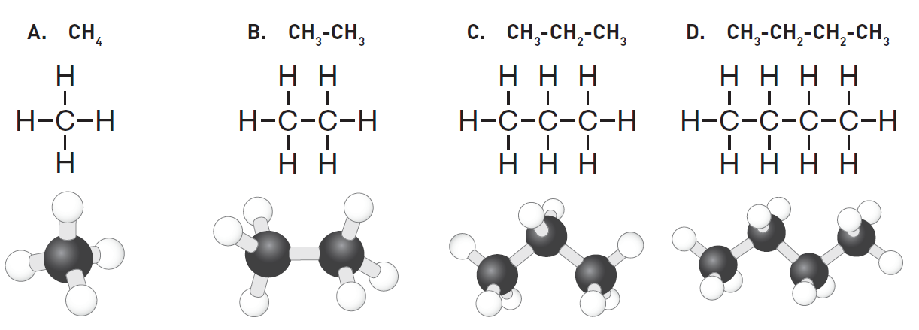
Na figura estão representadas as moléculas dos quatro alcanos mais simples, usando as suas fórmulas de estrutura e modelos moleculares.
Diferentes representações dos alcanos mais simples: A. metano; B. etano; C. propano; D. butano.
Para alcanos com número de átomos de carbono superior a quatro, os nomes das moléculas apresentam também um prefixo que provém do nome em latim para esse número.

Slide 7
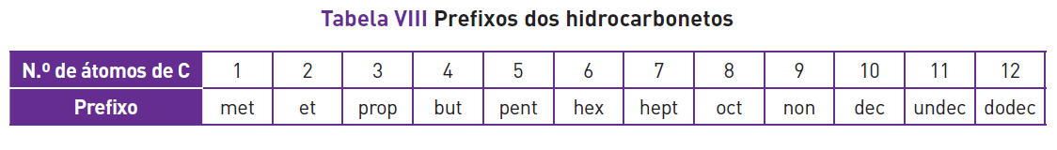
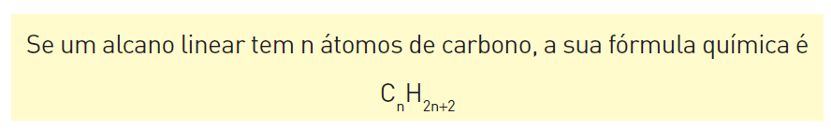
Na Tabela VIII, encontram-se os prefixos utilizados para designar os hidrocarbonetos que têm até doze átomos de carbonos.
Nos alcanos referidos até aqui, os átomos de carbono estão alinhados entre si, formando uma cadeia – diz-se que são alcanos de cadeia aberta ou alcanos lineares. Para estes, as fórmulas químicas são dadas por uma expressão simples.

Slide 8
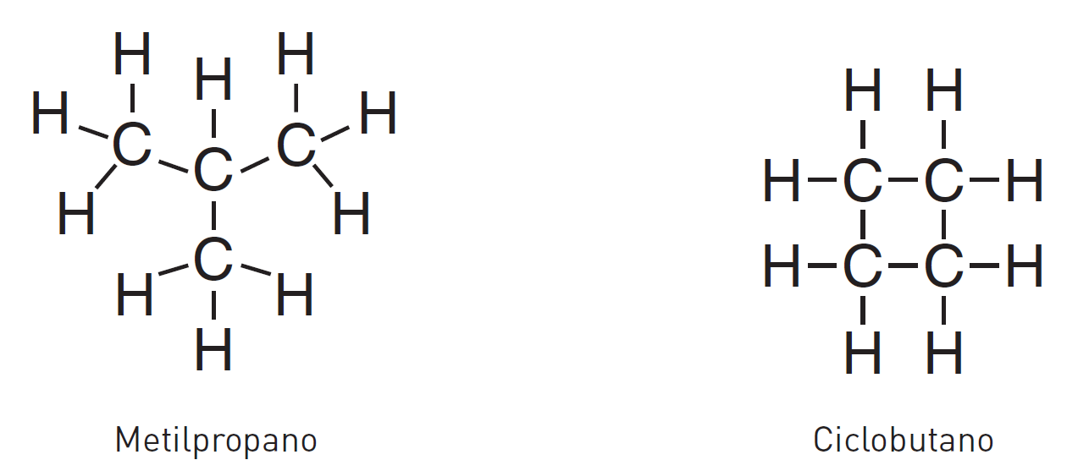
É fácil verificar que esta fórmula se aplica a todos os exemplos dados.
As cadeias de átomos de carbono podem ainda ser fechadas (ou cíclicas) ou ramificadas. Os alcanos ramificados ainda obedecem à fórmula geral, os alcanos cíclicos já não.
Há alcanos muito mais complexos em que a cadeia principal tem ramificações.
Há alcanos em que a cadeia de átomos de carbono é fechada, chamados cicloalcanos.

Slide 9
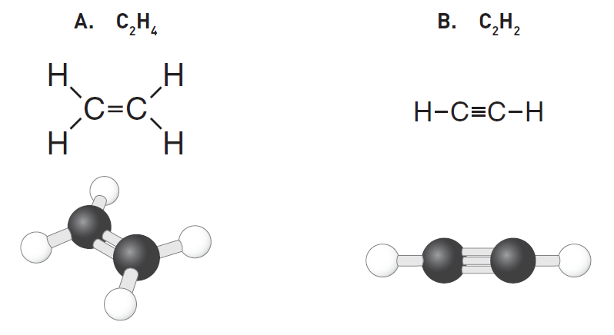
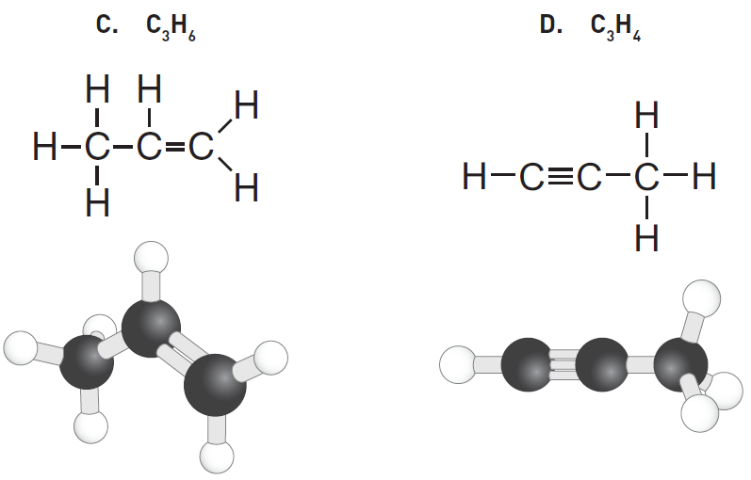
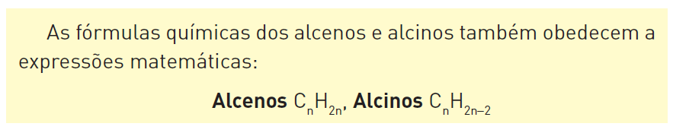
Nos alcenos e alcinos (alcanos ou hidrocarbonetos insaturados), os nomes
têm os mesmos prefixos que os alcanos, mas com as terminações –eno e –ino, respetivamente.
Diferentes representações de: A. Eteno; B. Etino; C. Propeno; D. Propino.

Slide 10
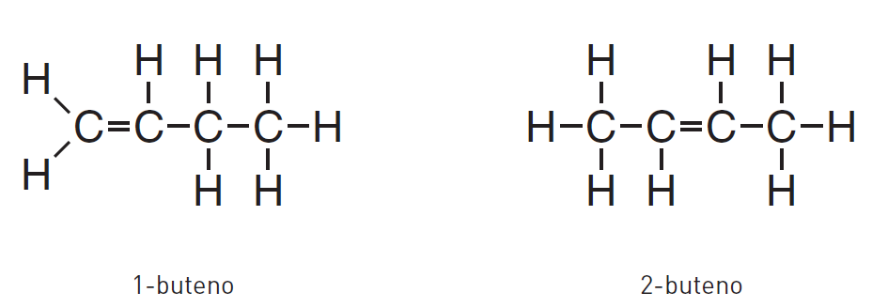
Moléculas maiores têm regras de nomenclatura mais complexas, porque deve especificar-se a posição das ligações duplas ou triplas. Por exemplo, há duas possibilidades para o buteno:
Os números antes da palavra buteno indicam em qual dos átomos de carbono é que está a ligação dupla, contando a partir da extremidade da cadeia que está mais próxima dessa ligação.

Slide 11
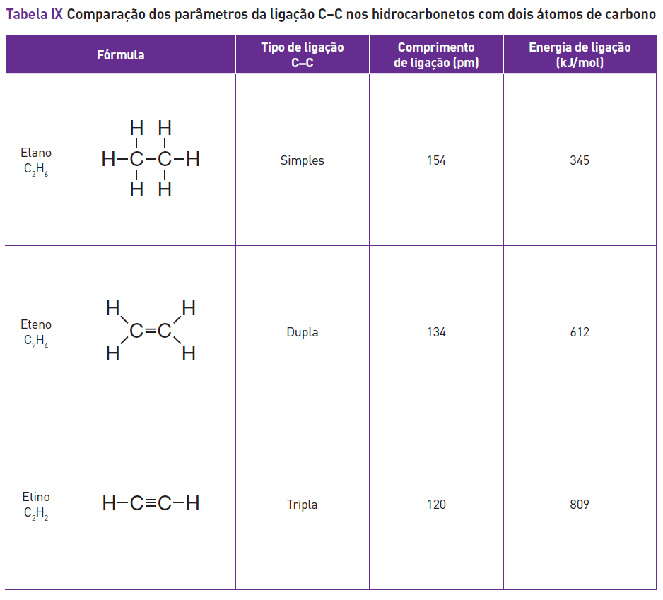
A existência de ligações duplas ou triplas afeta as propriedades dos hidrocarbonetos, mesmo que sejam compostos pelo mesmo número de átomos de carbono.
Na Tabela IX comparam-se as energias de ligação e comprimentos de ligação para os hidrocarbonetos com dois átomos de carbono.

Slide 12
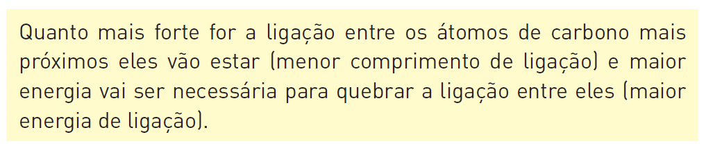
Como se pode verificar, a energia da ligação C-C aumenta com a ordem de ligação entre os átomos de carbono e o comprimento de ligação diminui.
Este comportamento é facilmente explicado: uma ligação dupla tende a ser mais forte do que uma ligação simples, e uma ligação tripla ainda mais forte do que uma dupla.

Slide 13
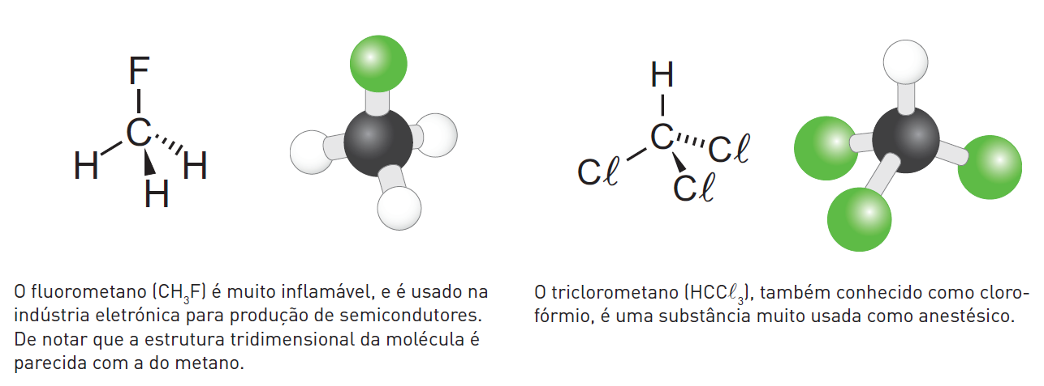
Haloalcanos
Os haloalcanos são hidrocarbonetos em que um ou mais átomos de hidrogénio são substituídos por um átomo de um halogéneo.

Slide 14
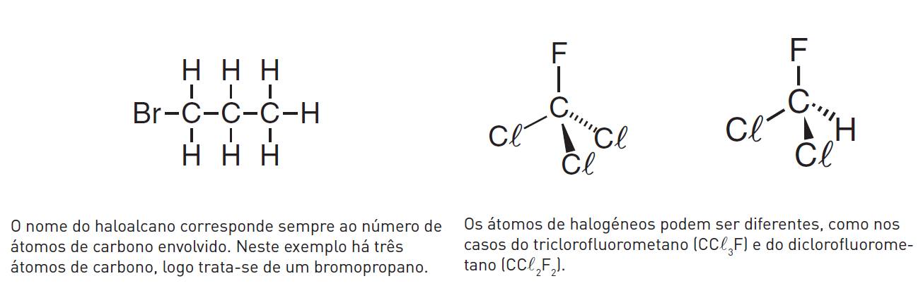

Haloalcanos que contêm simultaneamente cloro e flúor chamam-se clorofluorcarbonetos (CFC). Os CFC foram muito usados, durante décadas, em
aparelhos de refrigeração (ar condicionado e frigoríficos) e em aerossóis (desodorizantes e inseticidas). Mas a sua utilização foi proibida a partir dos anos 1990 por se ter verificado que a sua emissão para a atmosfera estava a provocar a redução da camada de ozono que protege o nosso planeta da radiação solar ultravioleta.
Os CFC são prejudiciais para a atmosfera, principalmente para a camada de ozono.

